Slide 1
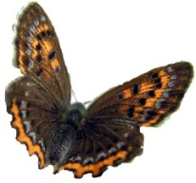

Slide 3


Slide 4

47
72:9+14
13
38:19+14
22
17+2∙15
19
45:15+10
16
18∙5-16∙5
10

Slide 5
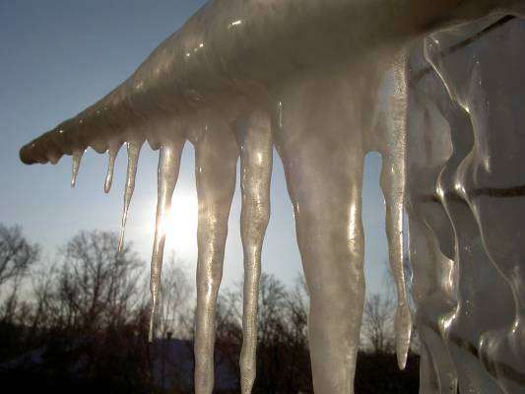
Сравните:
32 см
2 дм 3 см
6 дм
1 м
>
<
<
9 м 4 дм
94 дм
=
>
5 дм
53 см
>
<
=
>

Slide 6
а | 9 | 99 | 999
а+1
10
100
1000
с | 10 | 100 | 1000
с -1
9
99
999

Slide 7
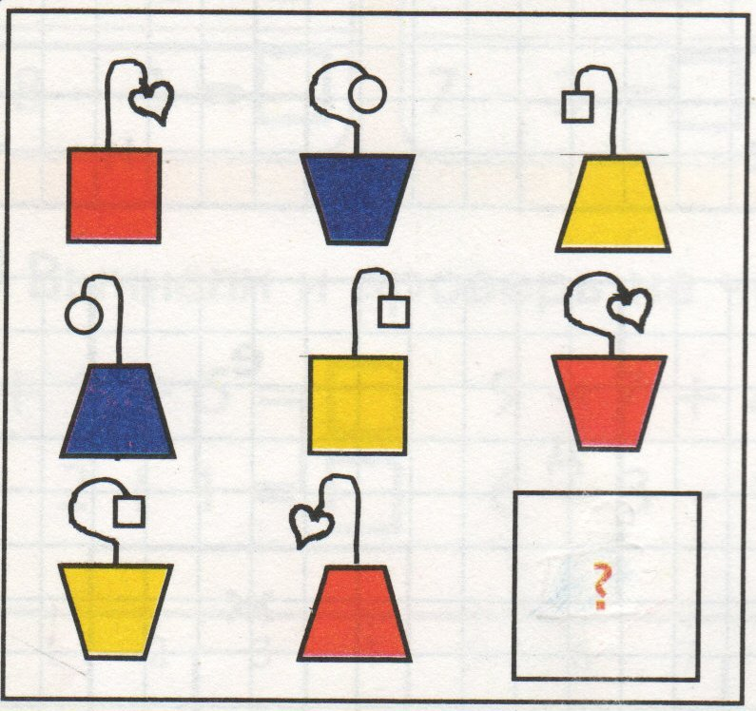
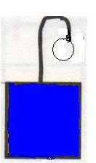

Slide 8
Прочитай число
568
568
=
500 +
60 +
8

Slide 9
+
+
300 +
60 +
3 =
363

Slide 10
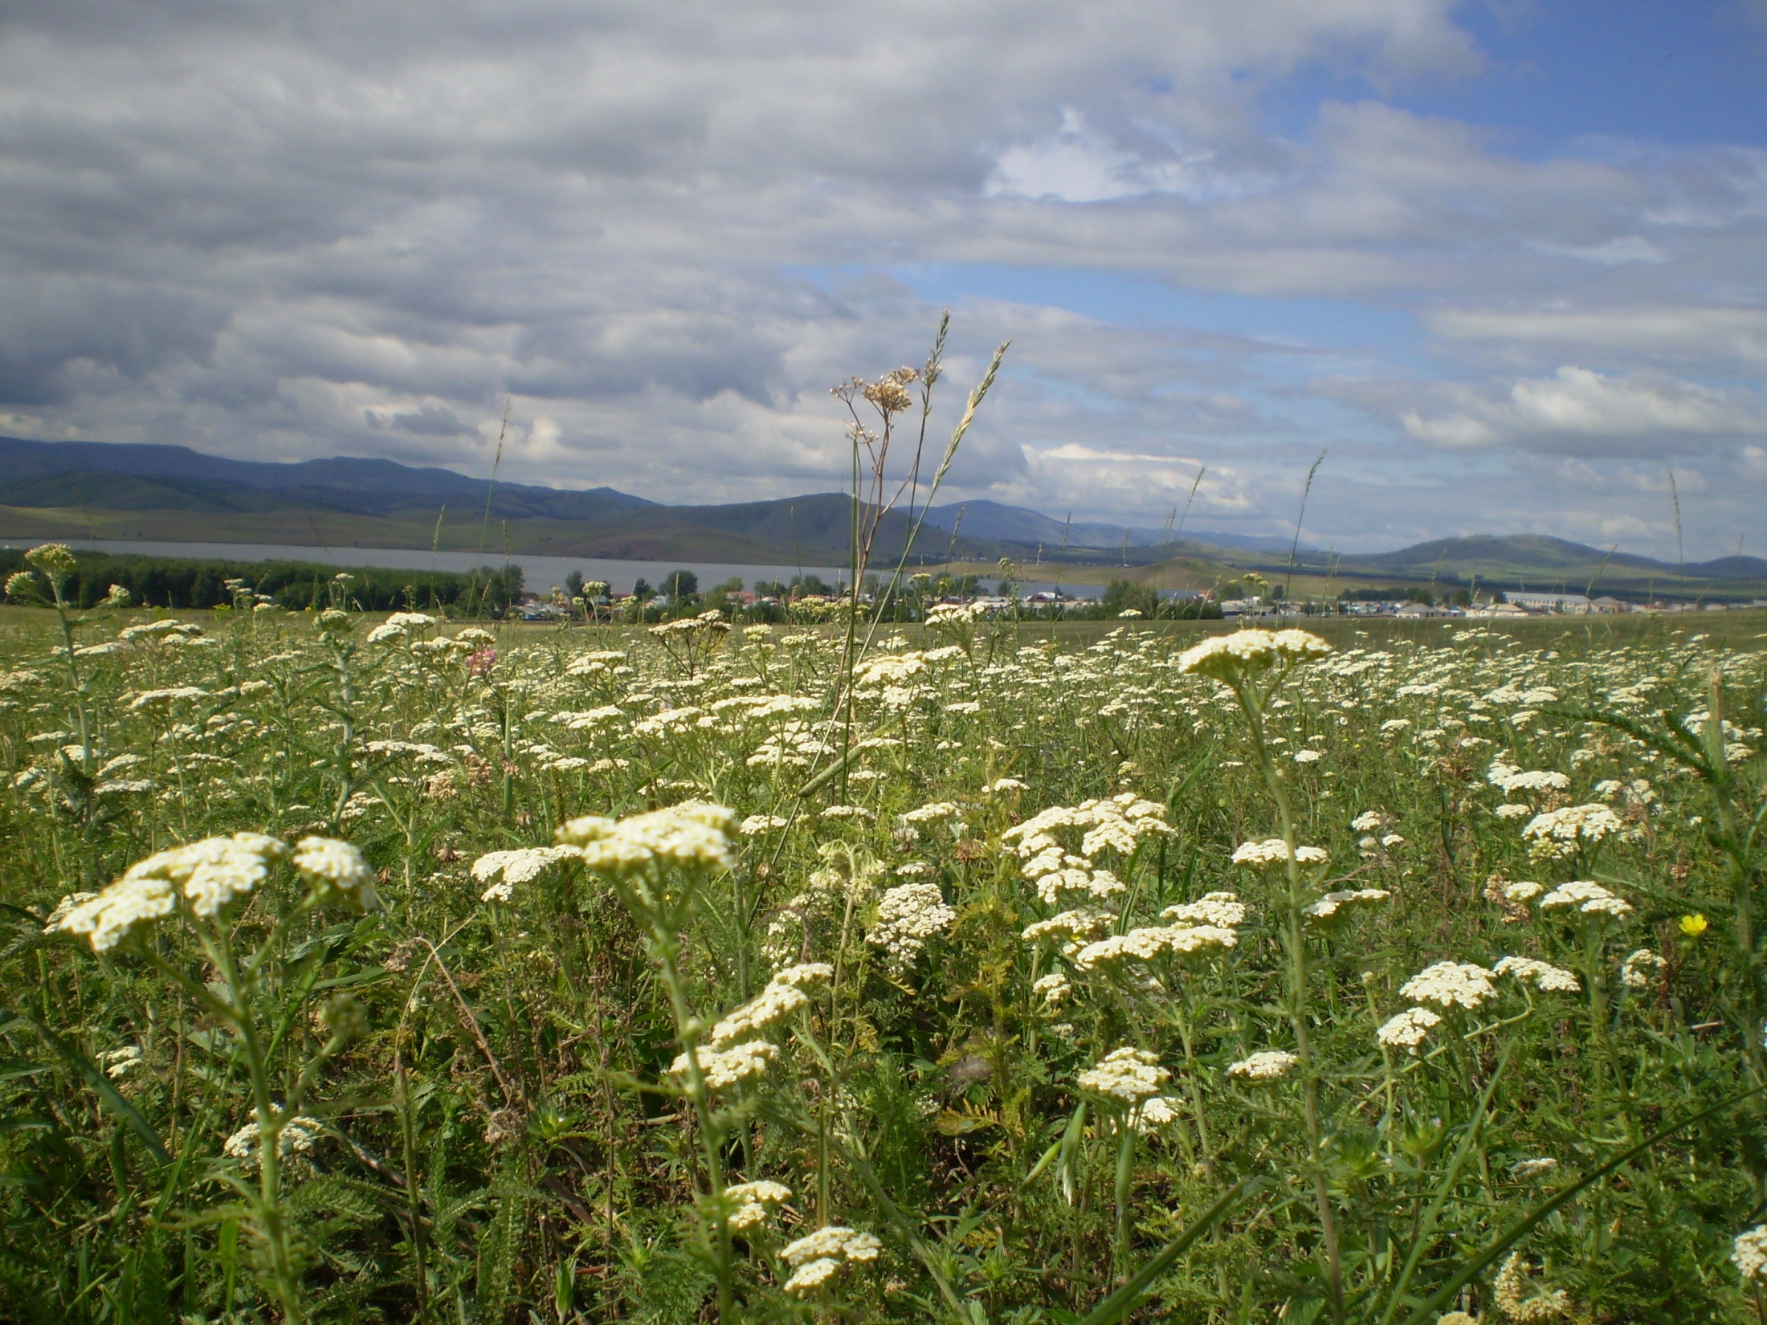

Slide 11
Проверь себя
I вариант
905=900+5 820=800+20 199=100+90+9
II вариант
590=500+90 208=200+8 367=300+60+7

Slide 12
Задача
Цена |  | Количество | Стоимость
ручки | 3 руб. | 12 шт. | ? | руб.
карандаши | 2 руб. | 15 шт. | ?
} ?

Slide 13
Спасибо за урок!

